Slide 1

D
POWERPOINT
POWERPOINT
品牌策划必备模板

Slide 2
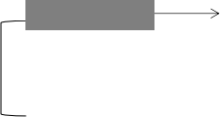


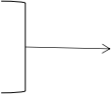
品牌市场研究系统
目标消费者
目标消费者分析
潜在消费者
市场分析
竞争对手分析
对标企业
政治环境
社会环境
经济环境
技术环境
对标产品
PEST分析
终端拦截
市场现状
市场研究系统
市场调研
深度访谈
趋势分析
在线调研
消费者接受度
客户价值
核心资源
商业模式分析
核心优势
关键流程
组织架构
企业内部调研
深度访谈
SWOT分析

Slide 3
品牌市场研究流程
验证
以客户为中心
的商业逻辑
终端调研
行业整体研究 目标消费者研究 竞争对手研究 对标企业研究 品牌策划定位
发展趋势
集中度
规模
增长率
竞争情况
发展动力
......
消费特征
核心痛点
消费偏好
消费趋势
人群风向
......
核心竞争对手
核心价值
核心优势
差异点
品牌诉求
......
国际领导企业
技术优势 理念优势 商业模式 产品系列 品牌包装
目标消费者定位
产品定位
差异化
核心价值
品牌诉求
调性
三大维度
市场发展 市场竞争 客户需求

Slide 4

品牌战略系统
品牌模式选择
品牌结构
品牌战略路径
品牌导入策略
品 牌 战 略 系 统
品牌理念识别（ MI)
品牌延伸规划
品牌知名度、美誉度、忠诚度
品牌资产管理
品牌联想

Slide 5

品牌战略系统
品牌所在市场环境
品牌与消费者的关系
品牌与竞争品牌的关系
品牌体验诊断
品牌资产情况
品牌战略目标
品牌架构
规划品牌愿景
品牌组织
品牌战略系统
品牌战略构架
品牌延伸规划
品牌知名度、美誉度、忠诚度
品牌资产管理
品牌联想

Slide 6


品牌架构设计
1、品牌组合/关系谱
-多品牌组合
-母品牌
-子品牌
-品牌化组合
2、组合作用
-战略性品牌
-关键品牌 - “银弹”品牌 - “金牛”品牌
3、市场中的品牌角色
-母品牌/子品牌驱动
-受益品牌
-共同品牌
4、品牌组合结构
-品牌归类
-品牌层次数
-品牌范围
品牌架
构设计
5、品牌组合图形
-标志识别
-视觉识别
通过增加、改进品牌联想，建立有效、强势的品牌
通过增加、改 进品牌联想， 建立有效、强 势的品牌
配置创建品牌 的资源和分配 模式
整体化设计建 立协调 视觉形象 联想物设计 协调的效率
实现子品牌清 晰化
平衡品牌资产： 提供一个能把 握品牌延伸机 会的结构和原 则
未来成长模式 的决策，支持 在新市场的战 略发展

Slide 7





品牌延伸规划
品牌延伸
产品线延伸
主副品牌战略
品牌授权战略
向上延伸
向下延伸 |  | 双向延伸
特别品牌
系列品牌

Slide 8

品牌策划定位系统
品牌定位策划(SDP)
品牌核心价值
品牌个性识别
品牌支撑体系
品牌策划定位系统
核心定位要素(CPE)
品牌概念
思想影响力
品牌命名
超级广告语
品牌话语体系

Slide 9










品牌策划定位要素（CPE）
0
1
0
2
分析消费场景（Scenario)
分析消费者的痛点（ Pain Point)
确立品牌核心价值（Core Value)
撰写品牌核心诉求（ Key Appealing)
锁定目标市场（Target Market)
目标消费者画像（ Persona)
分析核心竞争力（Competitiveness)
锁定品牌差异化（ Differentiation)
明确品牌调性（ Brand Tone)
提炼品牌概念（ Brand Concept)
0
3
0
4
0
5
0
6
0
7
0
8
0
9
1
0

Slide 10
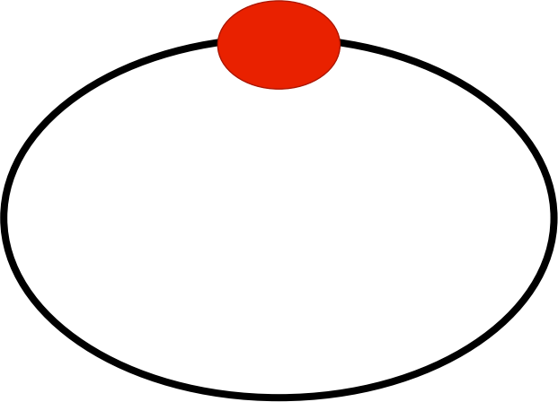








消费场景分析
*回答目标用户是谁？ 目标用户在哪？
*可用于精准广告投放、潜客挖掘、流失会员激活
找人
*回答消费者对产品如何评价
互动
营销
推广/
口碑
*回答品牌如何与不同的消费者沟通？
销售
转化
*回答消费者买什么样的产品？
*那些高价值的客户正在流失？
*新品潜在客户是谁？

Slide 11
品牌目标消费者画像
消费者定位角度
从使用者的 角度去定位
从使用的场 合和时间定位
从消费者的 购买目的
从消费者的 生活方式

Slide 12






品牌核心竞争力分析要素
产品 气质
企业产品特色 企业行为风格
企业境界
企业文化特色
企业
外形
企业
内涵
企业标志 企业品牌 企业形象 企业色彩 ......
企业使命
企业愿景
企业核心价值观 企业管理理念 .....

Slide 13
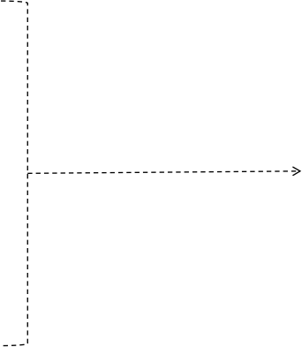
品牌核心价值金字塔
潜在核心价值
企业自身
配合企业战略
品牌承诺的兑现
利益相关者
引起外部客户共鸣
获得内部员工共鸣
品牌核 心价值
竞争者
领先的竞争者
品牌核心价值
做出明显区分
符合资源 品牌价值
基本品牌价值

Slide 14
品牌核心价值推到模型
界定行业 与品类的 基本属性
深刻洞察 消费者购 买驱动力
审视核心 价值可能 发展方向
研究行业 所有品牌 定位
品牌自身 资源分析
原则1
是否可有效感染目标消费群
是否与企业资源相匹配
是否有包容性和扩张力 是否能支撑溢价
原则2
原则3
原则4
未被占领的定位 区隔与空隙 品牌核心价值
结果

Slide 15

品牌差异化定位
产品核心优势
品牌金字塔 差异化定位模式
目标消费者分析
竞争品牌定位诉求 分析

Slide 16
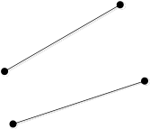



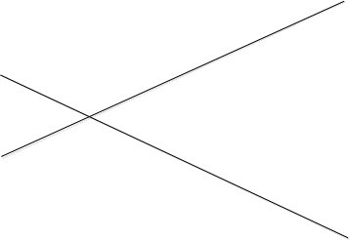










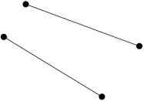
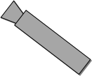

确立独特的品牌概念
品牌资产
“产品”
“真理瞬间”
认知
“价格"
“区域市场"
价值
定位
l
营销
Selective
recognition
“促销"
聚焦
“广告"
“地缘"
品牌外延

Slide 17








建立品牌金字塔
驾驭
LO GO
品牌传播语
品牌定位
品牌诉求
品牌核心竞争力
产品支撑
支撑
17

Slide 18



构建完善的品牌定位系统【例】
理性诉求
快速上妆
性价比高
利益诉求
感性诉求
简约的时尚
亲民彩妆
“快速上妆”理念
品牌定位
品牌包装
“国际大牌”彩妆科研配方、 生产管理系统复制
“垂直销售”的供应体系， 打造高性价比
品牌调性
简约时尚、清新自然
品牌形象
亲民、 时尚、 专家
=
针对目标客户群： 新进彩妆者、 速效彩妆者、 轻度彩妆者
品牌核心价值： 用“简约的时尚”打造中国第一亲民彩妆品牌

Slide 19

构建完善的品牌定位系统【例】
目标群体
外部竞争
目标洞察
80.90后新妈妈
有强烈育儿需求， 希 望通过一个渠道简单 方便地得到专业的帮 助 ，成为一个与时俱 进的好妈妈
暂无
• 明星背书
• 荣誉背书
• 行业专家背书
• 消费者背书
1个育儿顾问= 1个母婴心理咨询师+ 1个营养师+ 1个儿童成长培育师
孩子王育儿顾问 当妈妈可以很简单
背书认证
核心利益
专业， 亲和、经验、 热情、体贴、 IN
天下没有难做的妈 妈
完善的体系建设 严格的考核制度
品牌价值&特性
品牌承诺
RTB（Reason To Believe)

Slide 20
品牌视觉建设系统
品牌视觉建设系统
品牌建设
VI
网站建设
H5
基础部分 应用
部分
终端形象部分
办公用品 | 品 宣 |  | 服 饰 |  | 指 示 |  | 公 关 |  | 运 输 |  | ........
品牌标识
标准字体
品牌色 彩体系
标识字体组合规范
辅助图形

Slide 21
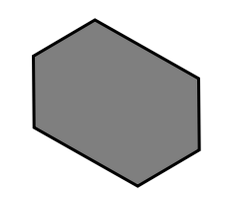
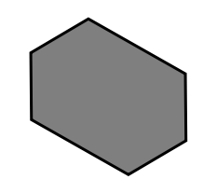

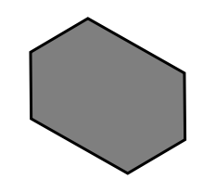
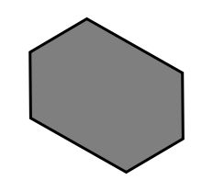
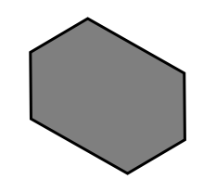
构建完善的品牌形象
品牌
文化
价值
观念
品牌的内涵
这个人的思想
功能
利益
品牌的价值
情感 利益
DNA
和他交往的好处
个性
风格
识别
系统
品牌的外观
这个人都外表

Slide 22
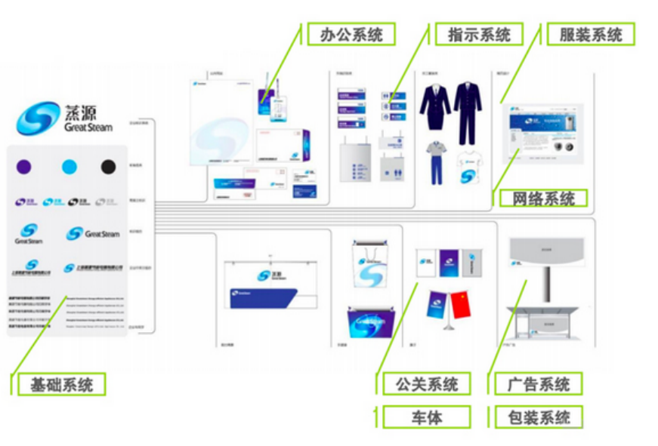
品牌视觉识别系统（VI）的构成

Slide 23

品牌命名AIDMA法则
attention引人注目
命名
“AIDMA”
法则
memory留下记忆
interest发生兴趣
action开展行动
desire激起欲望

Slide 24
产品策略包装系统
主次
产品结构梳理
推出顺序
推出顺序
产 品 策 略 包 装 系 统
产品执行策略（通路、价格等）
产品包装策略
主包装
包装系统
系列包装
包装物料系统
陈列设计
终端动销策略
终端生动化
终端促销组合

Slide 25
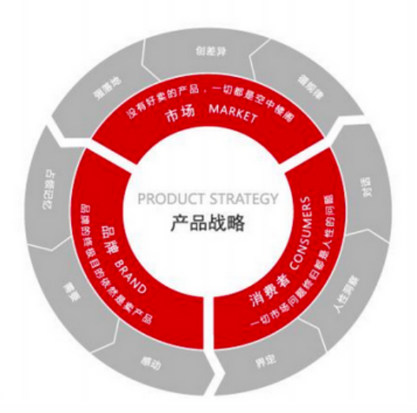
产品战略
25

Slide 26

构建完善的产品内容 【例】
潜在产品
个性定制服务
附加产品
汪永亨百年品质保证
顾问一对一服务
期望产品
浓厚的奢侈品历史文化气息
有形产品
纯手工织锦制品
核心利益
东方贵族时尚体验

Slide 27



陈列策略【例】
陈列策略 [例]
抓住三大焦点 复杂的事情简单化
抓住视觉
全店引流
下达消费
指令
多点陈列
· 货架
· 端架
· 堆头
店内
· 试吃、 吊旗、
促销台 ……
店外
· 横幅、 橱窗贴纸
促销活动呈现
· 价签
· 海报
· 侧板
· 试用装
· ……
……

Slide 28
品牌招商系统
品牌招商策划
品 牌 招 商 系 统
宣传资料
品牌招商工具包
加盟资料
招商工具
店面设计
连锁加盟店铺设计
店内设计
店铺设计

Slide 29
打造完善的招商工具包
渠道政策白皮书（ PDF版） | 电子版
招商手册 | 电子版/印刷版
招商单页 | 电子版/印刷版
标准招商网页 | 电子版
招商百问百答 | 电子版
一线万金：内部销售招商培训手册 | 电子版
经销商产品培训PPT （对外） | 电子版
经销商销售培训PPT （对外） | 电子版
加盟核心资料 | 电子版
《加盟申请表》
《经销协议模板》
《区域授权书》
《特价申请单》
《市场活动申请单》
《业务计划表》

Slide 30

整合营销传播系统
营销传播主题
营销大创意
新媒体营销
整 合 传 播 系 统
线上
网络口碑营销
搜索引擎占领
发布会/展会
话题/事件营销
异业合作
线下
终端促销
发布会
电视广告策略 电视广告创意
公关活动
危机公关
媒介策略
户外广告策略 ^{广告创意}
互联网投放策略 ^{投放创意}
会员系统
忠诚度管理系统

Slide 31



策略可循环
锁定核心价值
精准把握品牌
调性
行业
分析
效果
评估
• 趋势
• 对手
• 地位
• 声量
• 美誉
• 销量
人群
洞察
• 属性
• 痛点
• 习惯
营销 整合
• 内容
• 策略
• 路径
价值
提炼
品牌 定位
• 诉求
• 形象
• 调性
• 理念
• 产品
• 服务

Slide 32


内容+创意可循环
• 调性
• 精准
• 走心
• 调性
• 精准
• 记忆
文案
撰写
视觉
呈现
创意
发想
传播
投放
•
• •
切 元 点 贴 多 爆
•
• •
形式 平台 周期
构建品牌思想
语言体系
打造全方位品
牌体验
概念
升华
效果
评估
• 高度
• 深度
• 可行
• 声量
• 美誉
• 销量

Slide 33

数据可循环
深挖消费者触
媒习惯
形成强互动关
系
露出
好奇
口碑
说服
行动
信任
体验
场景
会员
数据
忠诚
管理
• 广告
• 公关
• 流量
•
• •
索 容 价 搜 内 评
•
• •
产品 服务 理念
•
• •
享受 记忆 识别
• 粉丝
• 会员
• 客户
• 奖励
• 联系
• 沟通

Slide 34
每一个营销动作为品牌赢得更多资产每一次大循环让品牌上升到新高度
品牌分析 （内外部）
品牌策划/优化 视觉传达
品牌领导力及
体验设计
（BED）
整合营销
传播策划
（IMP）
数据采集分析
整合营销传播 年审/评估
品牌领导力及体
验持续优化
（BEU）
整合营销
传播执行
（Push、 Pull&Share）
关系 内容 口碑
资产 资产 资产

Slide 35












策划品牌整合数字营销
01
营销阵地/粉丝平台
微博、微信、论坛、人人网、
开心网、豆瓣、点评、官网
03
网络广告
展示性广告，门户、视频、 广告联盟 05
效果付费广告：CPC\CP
精准客户传播
EDM、 营销QQ、 QQ群、新媒体 （微博、 微信） 、 高端SNS
精准广告：Cookie跟踪
02
搜索引擎
SEM\SEO、 信息铺面、 wiki知道、 百科
04
04
精准客户传播
热点策划、 事件策划、 病毒源制作
（视频、 小游戏等）
EPR
论坛、新闻、 sns、视频

Slide 36


品牌策划方法论
市场洞察
竞争对手洞察
品牌研究
企业自我洞察
消费者洞察
客户价值
盈利模式
品牌概念
品牌定位陈述
商业模式研究
核心资源
关键流程
品牌差异化 品牌诉求
策略定位
品牌使命
品牌定位
市场定位
消费者定位
属性差异
利益差异
理性因素
感性因素
品牌愿景
产品定位
形象定位
价值差异
品牌调性
品牌价值观
产品发展战略 | 服务发展战略 | 分销执行战略 | 沟通执行战略
业务执行策略
产品执行策略 价格执行策略 分销执行策略 沟通执行策略
品牌发展战略
发展战略及策略
品牌中文命名 品牌英文命名 |  |  |  | 应用系统 -办公应用 -公关应用 -环境应用 -服饰应用 -交通应用 -营销应用 -包装应用
- 产品应用推广 - 主KV - 应用系列 |  | 招商手册 品牌网站
VI设计
PIS设计
SI设计
品牌口号
基础系统
-基本元素
-应用元素
-在生元素
包装策划
-包装诊断
-色彩规划
-材质规划
-形式规划
-主视觉
产品基础系统
-产品名称
-产品标识
-产品图案
-产品物化
-产品文化
产品包装系统
-主包装
-系列包装
-礼盒包装
店面设计
-门面外观
-色彩规划
-店面布局
-店面门头
-三维效果
-其他 … ..
店内设计
-吊顶
-地面
-灯光
-柜台
-展台
-背景
-其他
品牌画册
品牌创造
标识设计
产品画册

